Slide 1
Правила поведения в природе
Подготовила воспитатель: Чеперина Н.А.

Slide 2
Не разоряйте птичьи гнёзда. Птицы приносят большую пользу природе.

Slide 3
Не забирайте птенцов из гнезда. Они погибнут без заботы родителей.

Slide 4
Не разжигайте костры в лесу и на лугу. Они могут стать причиной пожара.

Slide 5
Убирайте за собой мусор, чтобы наша планета не превратилась в мусорную свалку.

Slide 6
Не ловите насекомых. Они очень хрупкие. Вы нанесёте им вред.

Slide 7
Не разоряйте муравейники. Муравьи приносят большую пользу природе.

Slide 8
Не рвите цветы. Они быстро завянут. Пусть цветы украшают наши леса и луга.

Slide 9
Не ловите и не забирайте детёнышей зверей. Они могут погибнуть.

Slide 10
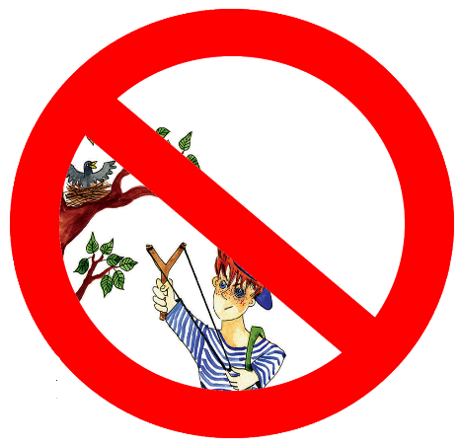
Не стреляйте из рогатки в животных. Они могут погибнуть.

Slide 11
Не ломайте деревья. Они очень нужны нашей планете.

Slide 12
Не ловите стрекоз и бабочек. Пусть они летают, мир наш украшают.

Slide 13
Запомните правила поведения в природе и выполняйте их!

